Slide 1

ВИХОВАТЕЛЬ, ЯКИЙ НЕ ЗАТИСКАЄ,
А ВИЗВОЛЯЄ, НЕ ПРИГНІЧУЄ, А ПІДНОСИТЬ,
НЕ МНЕ, А ФОРМУЄ, НЕ ДИКТУЄ,
А ВЧИТЬ,
ПЕРЕЖИВАЄ РАЗОМ З ДИТИНОЮ
БАГАТО НАТХНЕННИХ ХВИЛИН.
ЯНУШ КОРЧАК

Slide 2
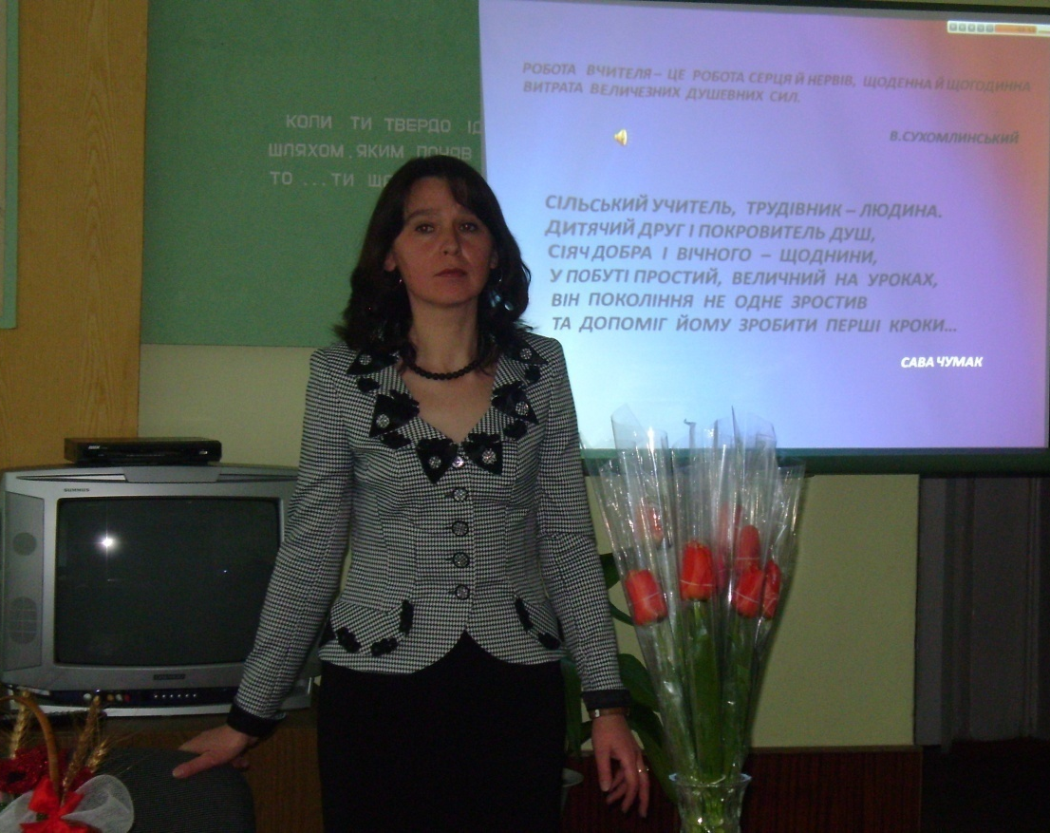
Станько Іванна Петрівна
Закінчила Прикарпатський університет ім. В.Стефаника.
Вчитель історії.
Методист з виховної роботи.
Працюю вихователем Струсівської школи-інтернату.
Спеціаліст вищої категорії
Стаж роботи - 19 років.

Slide 3
ЖИТТЄВИЙ ДЕВІЗ :
Уранці, коли пробуджуєшся, спитай себе : “ Що я маю зробити ?” Увечері, перше ніж заснути : “ Що я зробив ?”
Піфагор

Slide 4
ТВОРЧЕ КРЕДО :
Вміння знаходити обдарованих та здібних дітей – талант, вміння їх вирощувати – мистецтво. Але найважливішим є любов до дитини !

Slide 5
ПЕДАГОГІЧНЕ КРЕДО :
Гарний лише той вчитель,
у якому ще не вмер учень.
Тайшибеков Бауржан

Slide 6
МОЯ МЕТА :
Виховувати всебічно розвинену особистість як частинку
свідомого українського суспільства

Slide 7
ПРАЦЮЮ НАД ПРОБЛЕМОЮ
Формування всебічно розвиненої особистості вихованця інтернатного закладу з метою його соціалізації через систему ціннісних ставлень

Slide 8
ціннісне ставлення до людини
ціннісне ставлення до праці
ціннісне ставлення до держави і суспільства
Завдання: формування всебічно розвиненої особистості
Ціннісне ставлення до природи
ціннісне ставлення до мистецтв і культури
ціннісне ставлення до себе

Slide 9
СІМ‘Я ЗАВЖДИ БУЛА І ЗАЛИШАЄТЬСЯ ОДНИМ З ГОЛОВНИХ ЧИННИКІВ У СТАНОВЛЕННІ ОСОБИСТОСТІ
ФОРМИ ПЕДАГОГІЧНОГО ВСЕОБУЧУ БАТЬКІВ
ЛЕКТОРІЙ “СІМЕЙНА РОЗМОВА”
ТЕСТУВАННЯ ТА АНКЕТУВАННЯ
ЗУСТРІЧІ ЗА “КРУГЛИМ СТОЛОМ”
БАТЬКІВСЬКІ ЗБОРИ
ПРАКТИЧНІ ЗАНЯТТЯ
РОЛЬОВІ ІГРИ

Slide 10
ПРОСВІТНИЦЬКИЙ ТРЕНІНГ
“СТВОРЕННЯ ЖИТТЄВОГО ПРОЕКТУ САМОРОЗВИТКУ ОСОБИСТОСТІ”
МЕТА : розвивати в учнів здатність до самоаналізу і самоконтролю, відповідальність за свої вчинки; зміцнювати позитивні громадянські й моральні якості.

Slide 11
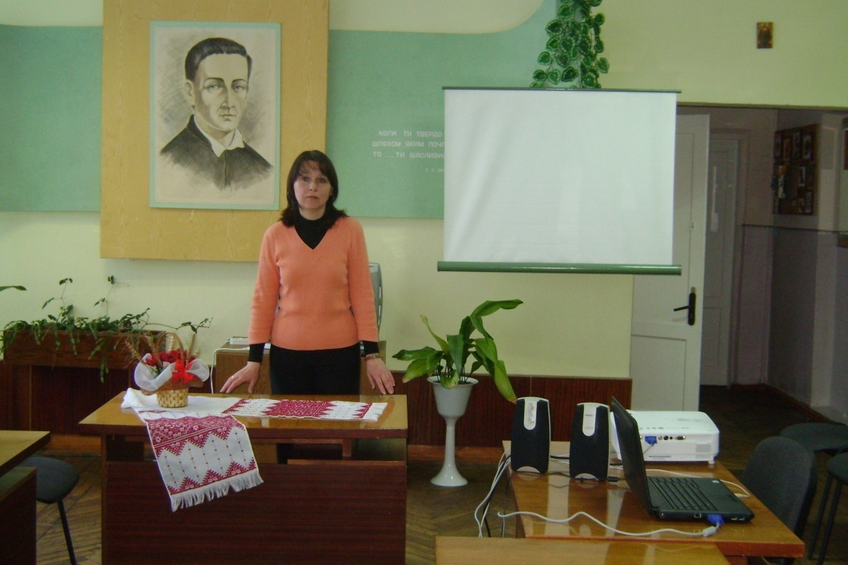
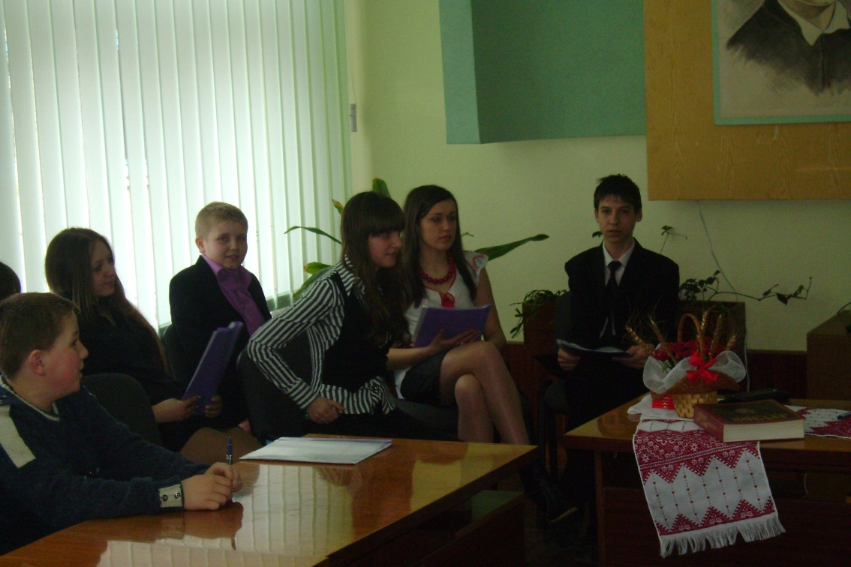

Slide 12
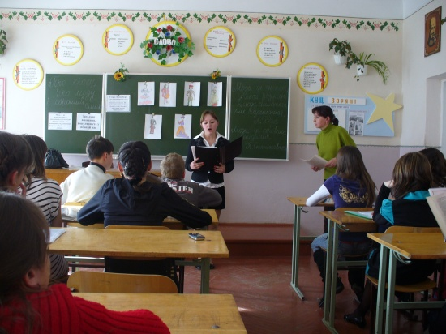
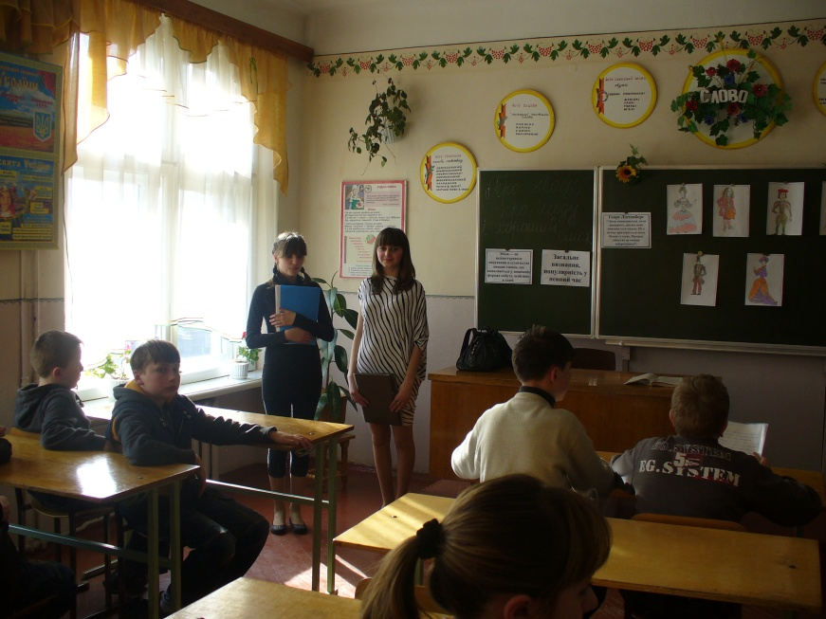
УСНИЙ ЖУРНАЛ
“ПРО КРАСУ, ПРО МОДУ І ХОРОШИЙ СМАК”
МЕТА : формувати уявлення про справжню красу людини; розвивати естетичний смак, почуття міри у моді.

Slide 13
ПРЕЗЕНТАЦІЯ ПРОЕКТУ “ШКОЛА ЖИВЕ УЧИТЕЛЕМ”
Учителю, спасибі за освіту,
За людяність, любов і доброту,
Що зорями мені в дорозі світять,
І в небо їх душею я росту.
Богдан Мацелюк.

Slide 14
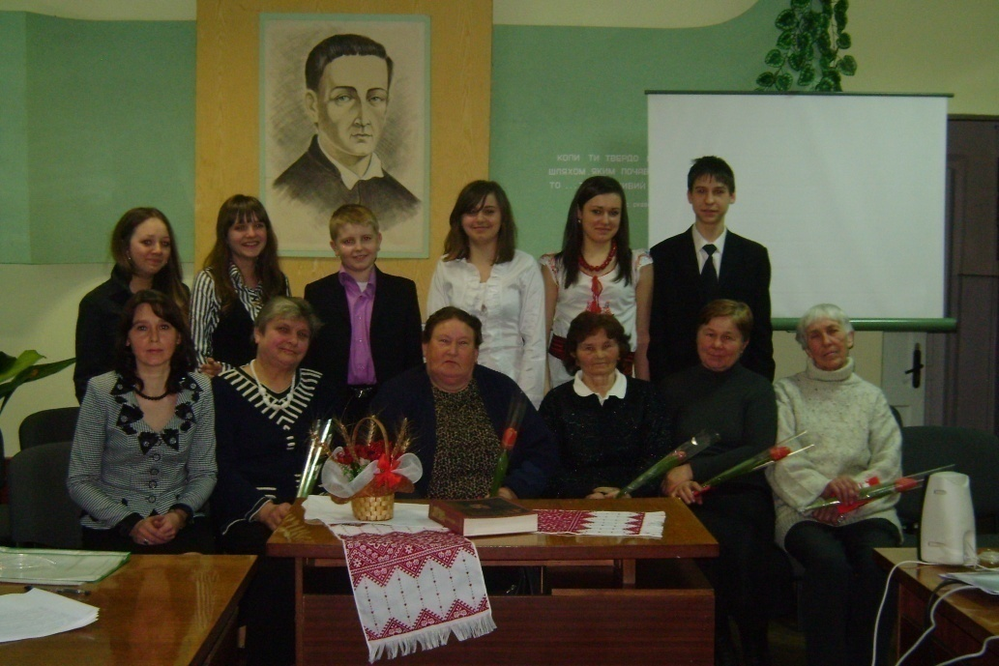
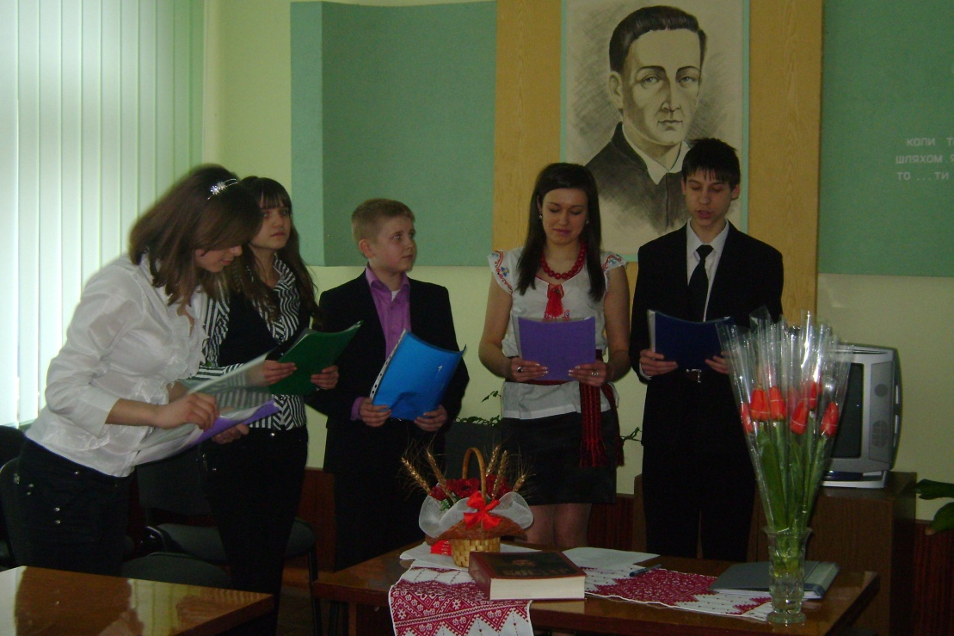
СІЛЬСЬКИЙ УЧИТЕЛЬ, ТРУДІВНИК – ЛЮДИНА.
ДИТЯЧИЙ ДРУГ І ПОКРОВИТЕЛЬ ДУШ,
СІЯЧ ДОБРА І ВІЧНОГО – ЩОДНИНИ,
У ПОБУТІ ПРОСТИЙ, ВЕЛИЧНИЙ НА УРОКАХ, ВІН ПОКОЛІННЯ НЕ ОДНЕ ЗРОСТИВ
ТА ДОПОМІГ ЙОМУ ЗРОБИТИ ПЕРШІ КРОКИ…
САВА ЧУМАК
РОБОТА ВЧИТЕЛЯ - ЦЕ РОБОТА СЕРЦЯ Й НЕРВІВ, ЩОДЕННА Й ЩОГОДИННА ВИТРАТА ВЕЛИЧЕЗНИХ ДУШЕВНИХ СИЛ.
В. СУХОМЛИНСЬКИЙ

Slide 15
ШКІЛЬНА ЛІНІЙКА ”ПРОСТИ НАС, ПАМ'ЯТЕ, ПРОСТИ !”
“ Ніхто не прийде, не спита,
Чом півсела в одній могилі,
І ні горбочка, ні хреста ?
Прости нас, пам'яте, прости !...”
В. Сапон

Slide 16
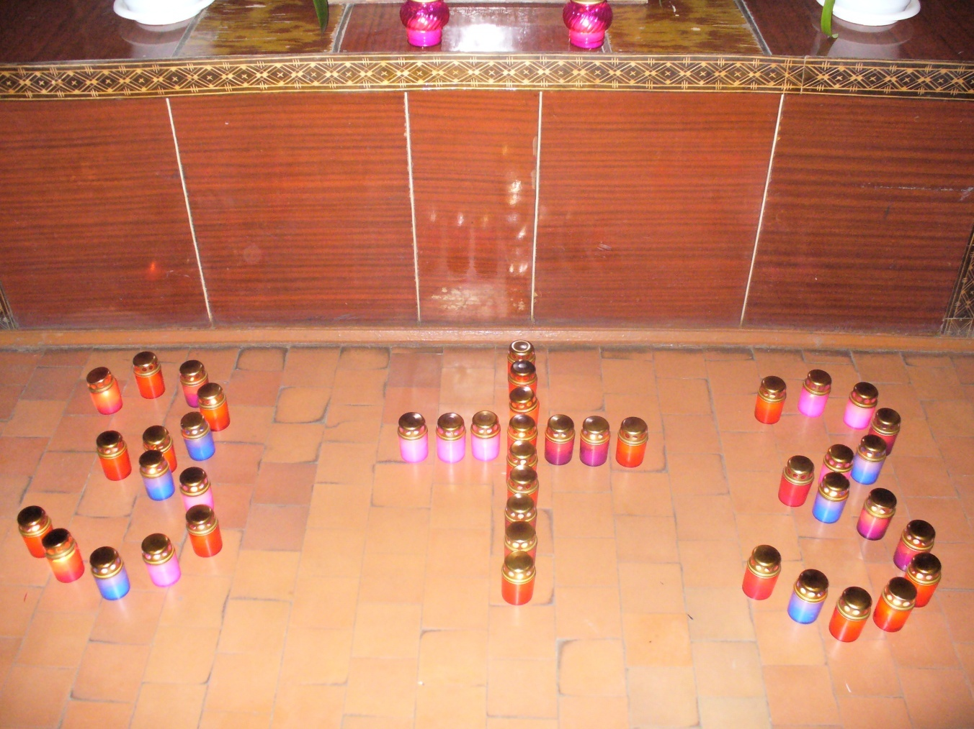

Slide 17
УРОК – БЕСІДА “ШКІЛЬНИМИ СТЕЖКАМИ”
МЕТА : ознайомити дітей з історією утворення школи, порівняти умови навчання в сучасній школі та в давнину. Виховувати любов до школи, шкільної сім'ї, бажання вчитися, здобувати знання.

Slide 18
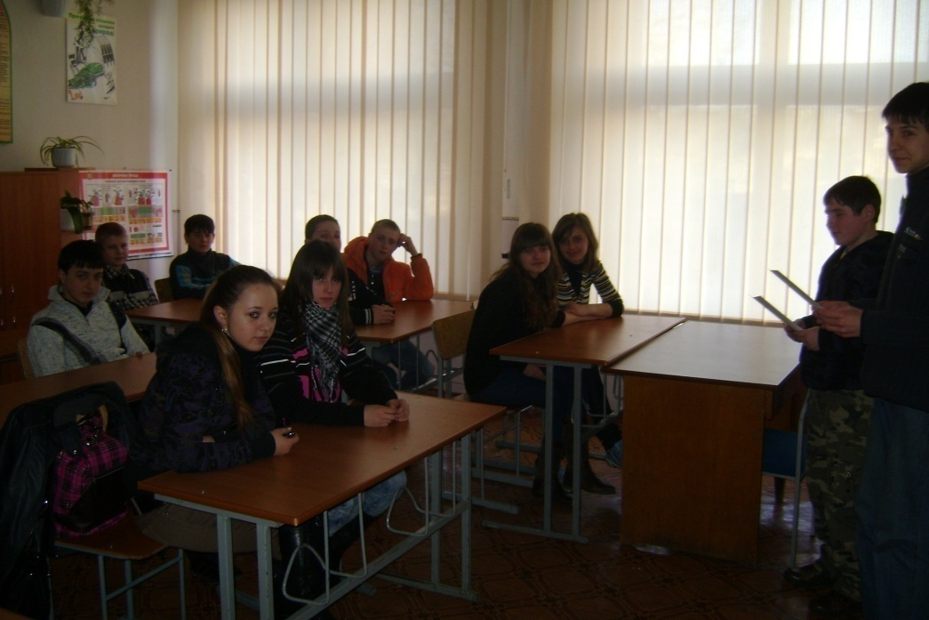
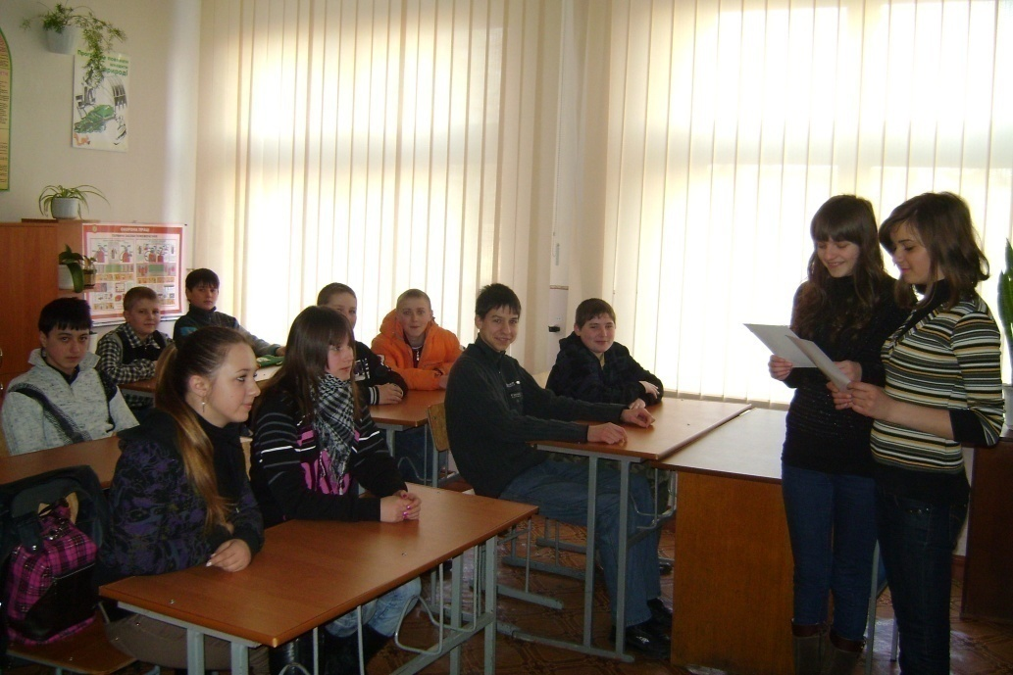

Slide 19
ЗБОРИ КУЩА “СПІВРОБІТНИЦТВО КРАЩЕ ЗА КОНФЛІКТ”
МЕТА : виховувати почуття впевненості в собі і соціальної терпимості – основ культури і права людини.

Slide 20
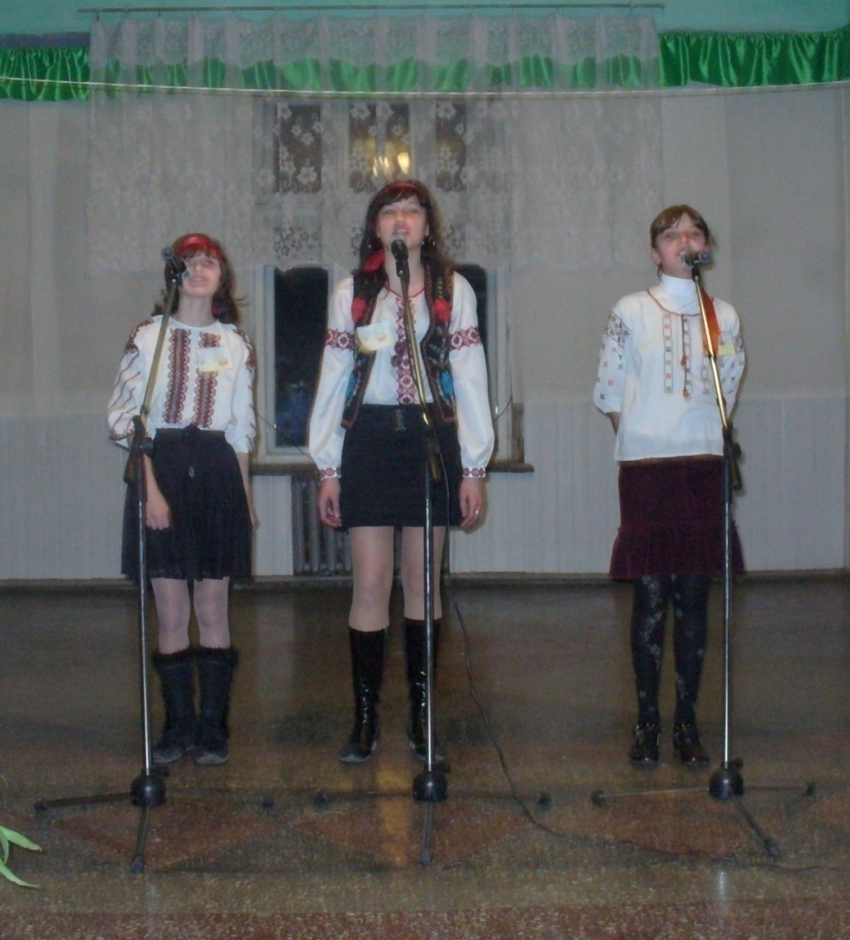
ВИХОВНА ГОДИНА
“НІ, НЕ ЗГИНЕ УКРАЇНА”
Хто не знає свого минулого, той не вартий свого майбутнього.
М. Рильський

Slide 21
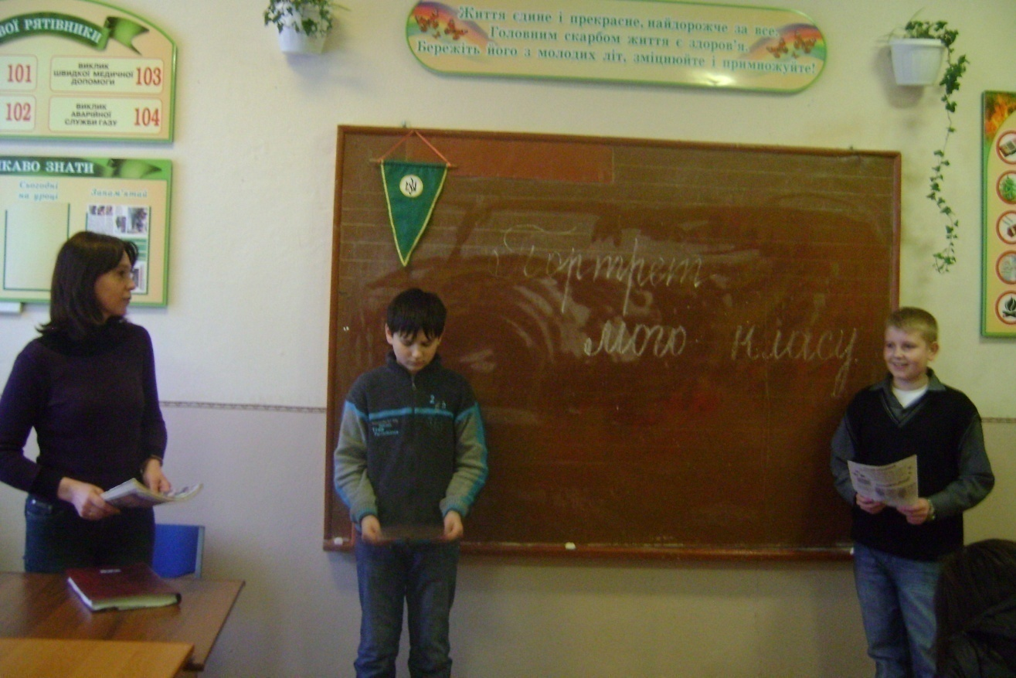
БЕСІДА “ПРАВА ДИТИНИ ПРОТИ НАСИЛЬСТВА”
МЕТА : сприяти розумінню учнями того, що треба вчитися відкидати насильство, в якому б вигляді воно не було, завжди надавати допомогу тим, хто її потребує, хто перебуває у скрутному становищі.

Slide 22
ГОЛОВНЕ ДЛЯ НАС - НАВЧАННЯ
Є тільки одне благо –
знання, й тільки одне зло –
неуцтво.
Сократ

Slide 23
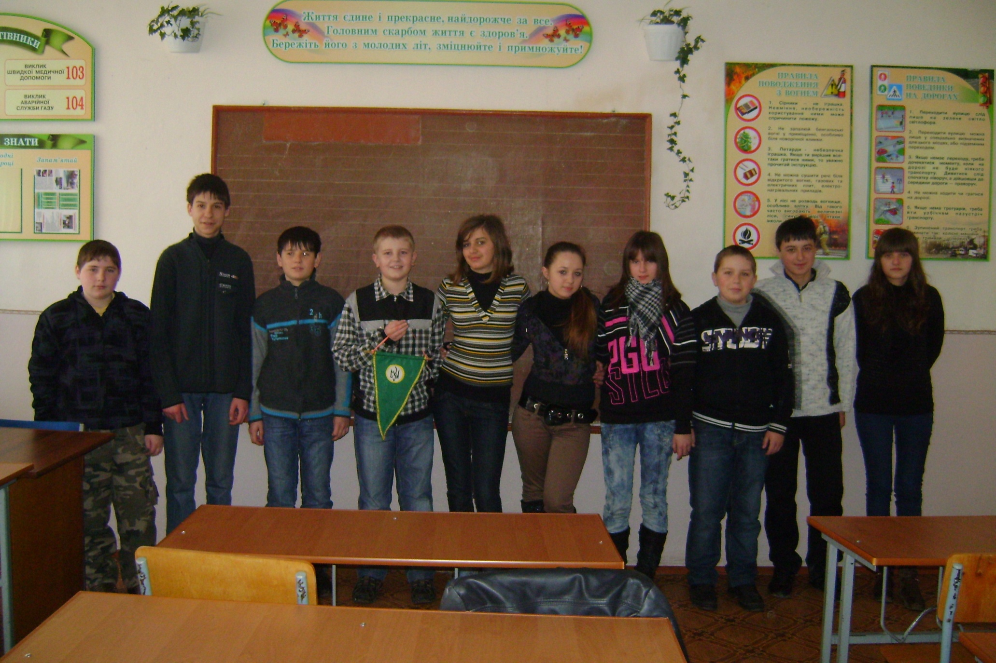

Slide 24
В дитинстві відкриваєш материк, котрий називається потім – Батьківщина.
Л. Костенко

Slide 25
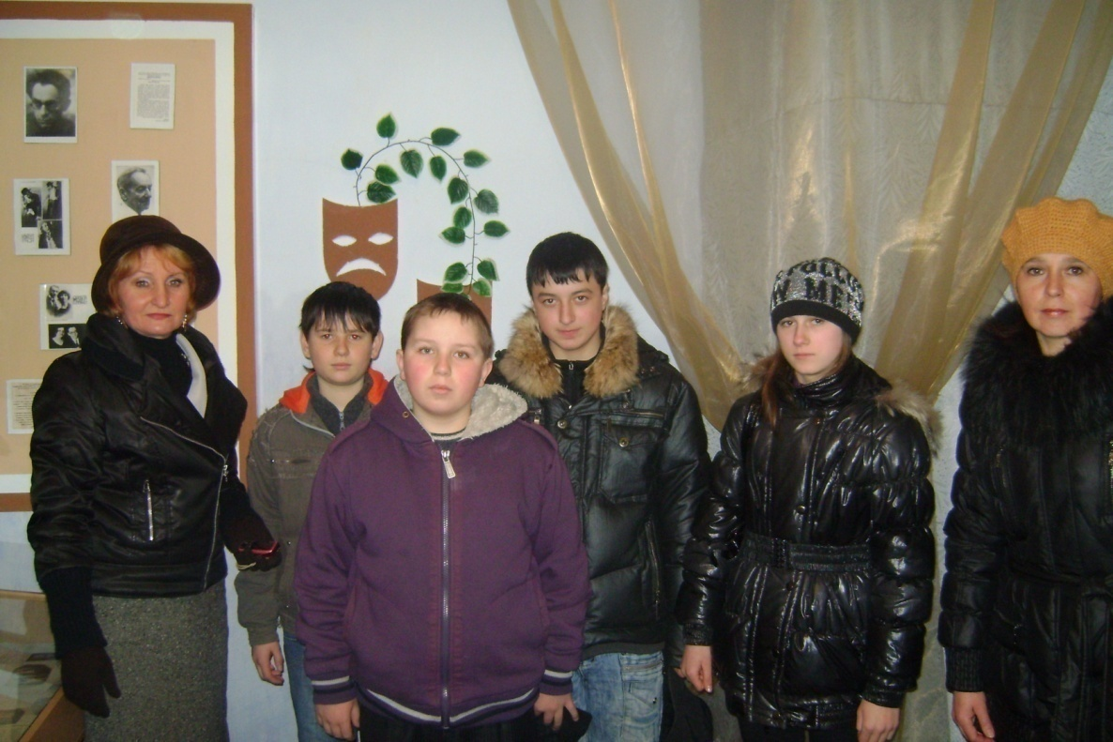
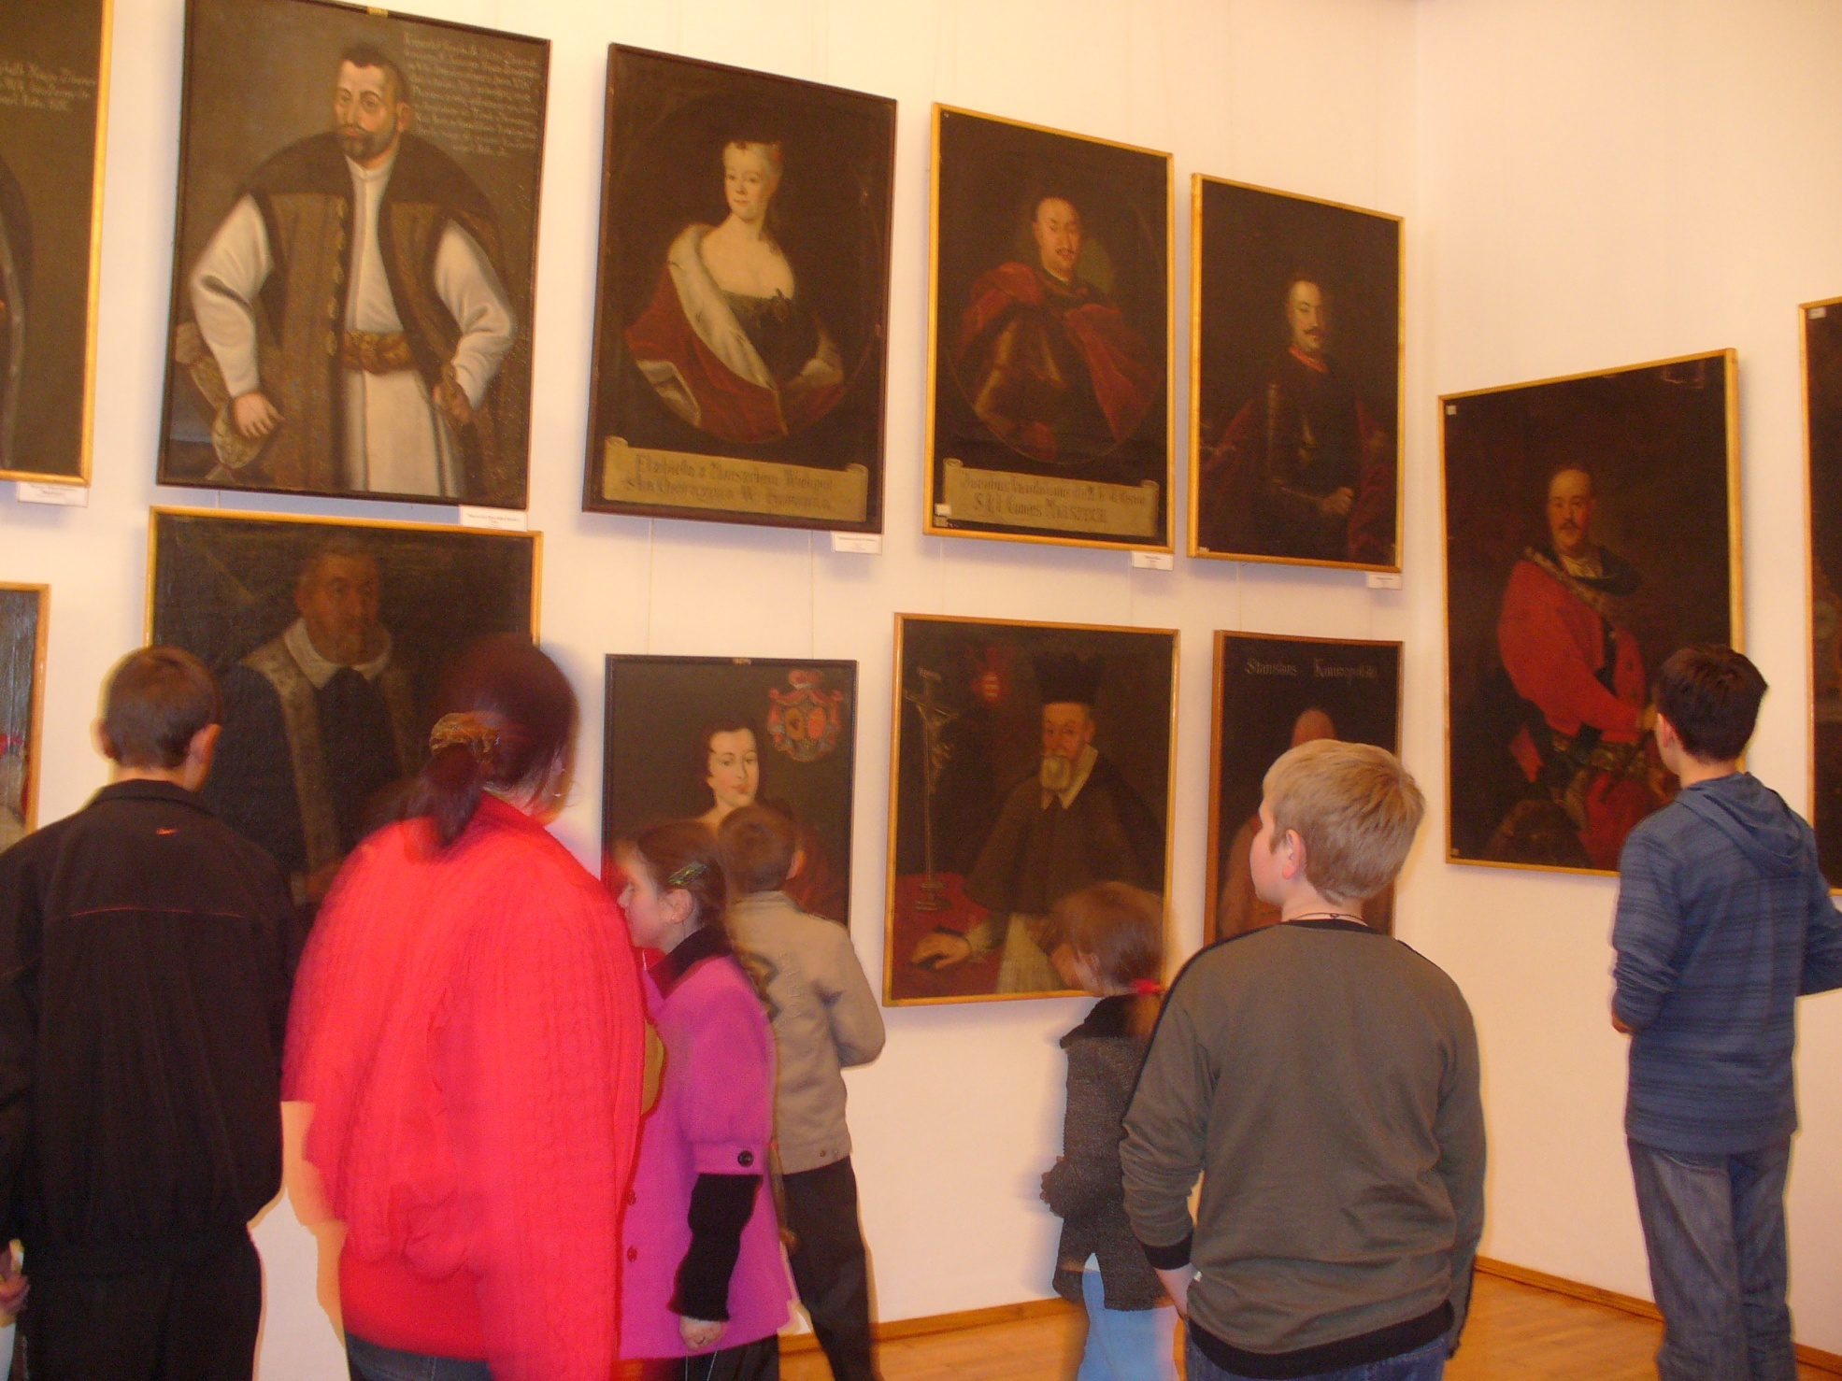
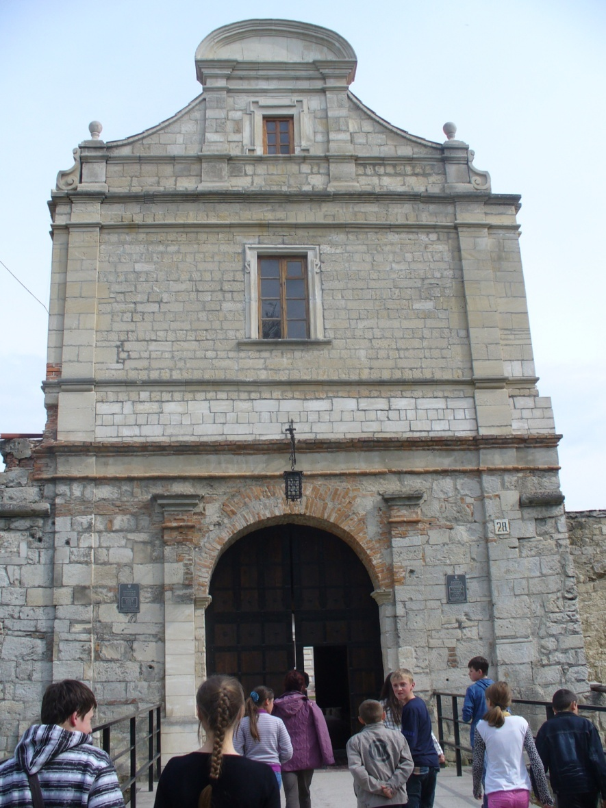
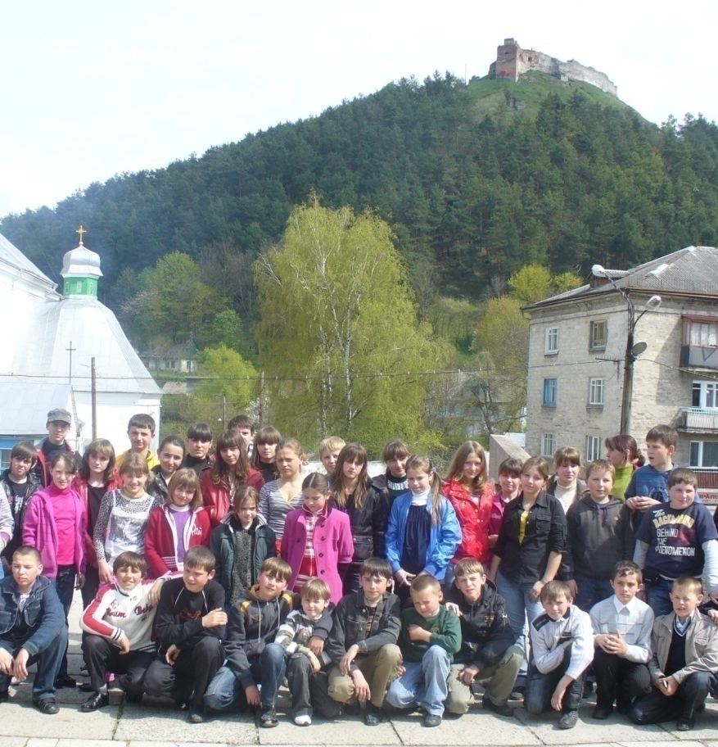
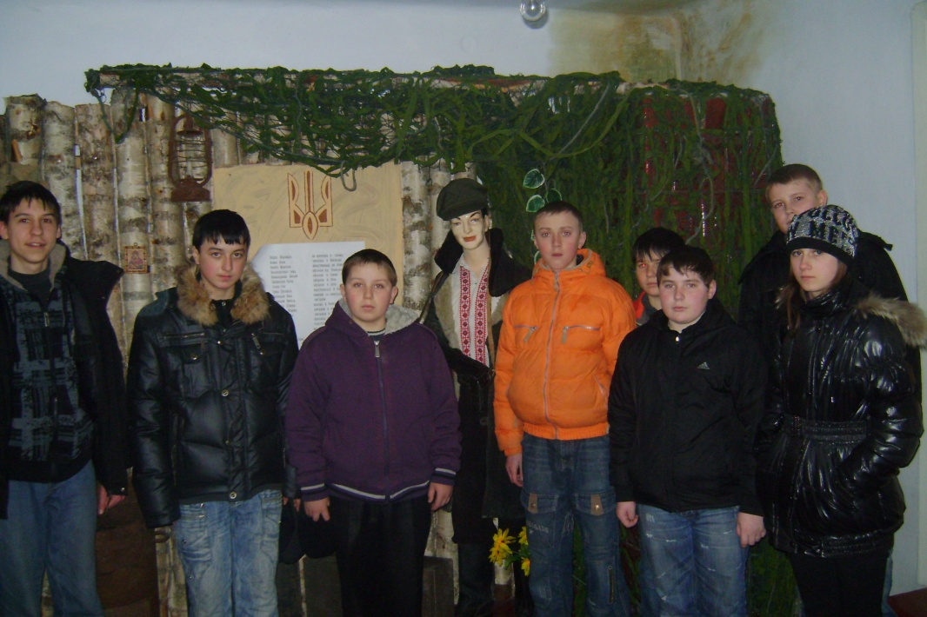

Slide 26
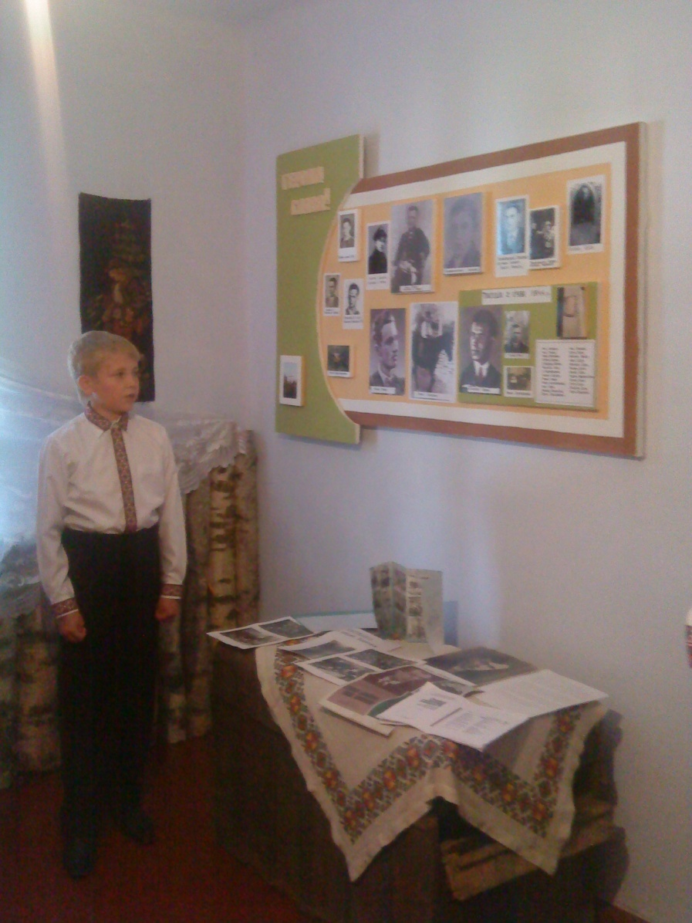
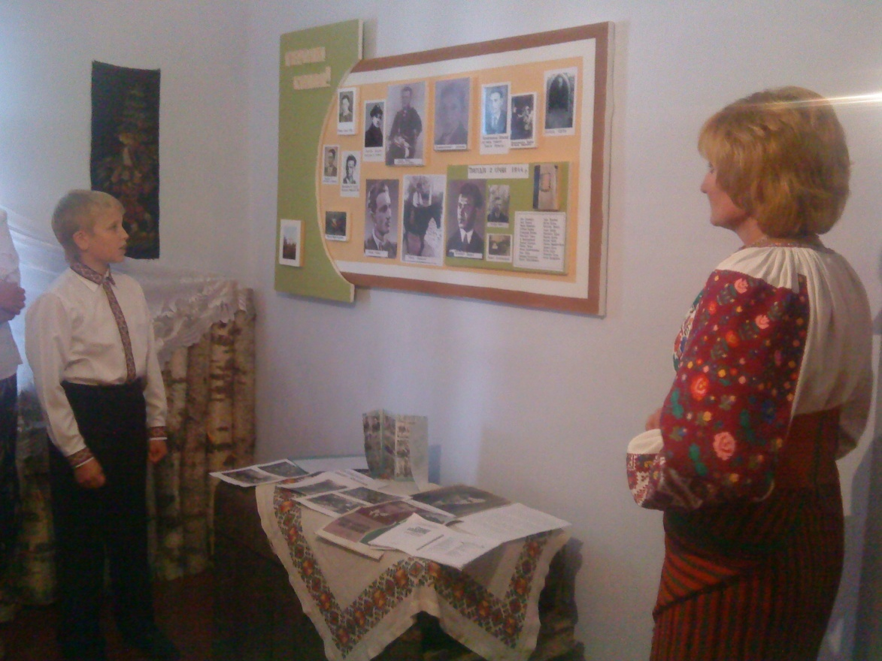
ПРОВОДИМО ЕКСКУРСІЇ
КРАЄЗНАВЧИЙ МУЗЕЙ “СТРУСІВСЬКА ЗАКУТИНА”

Slide 27
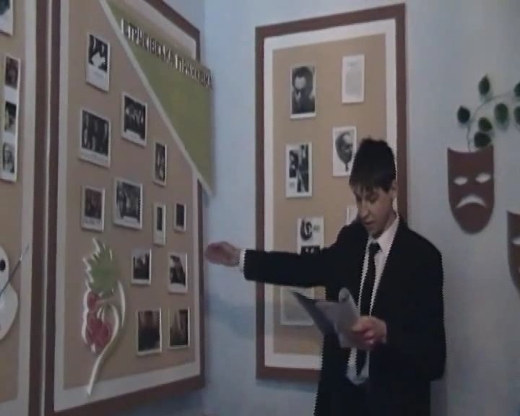
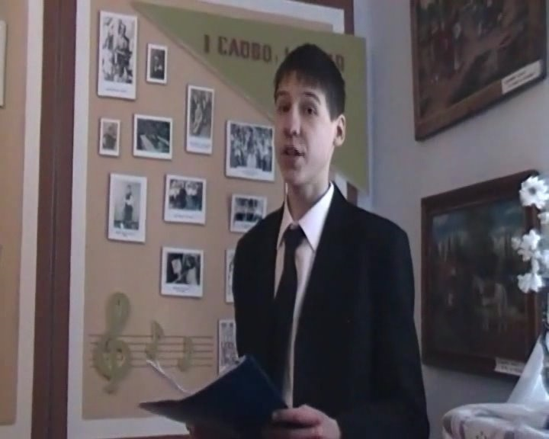

Slide 28
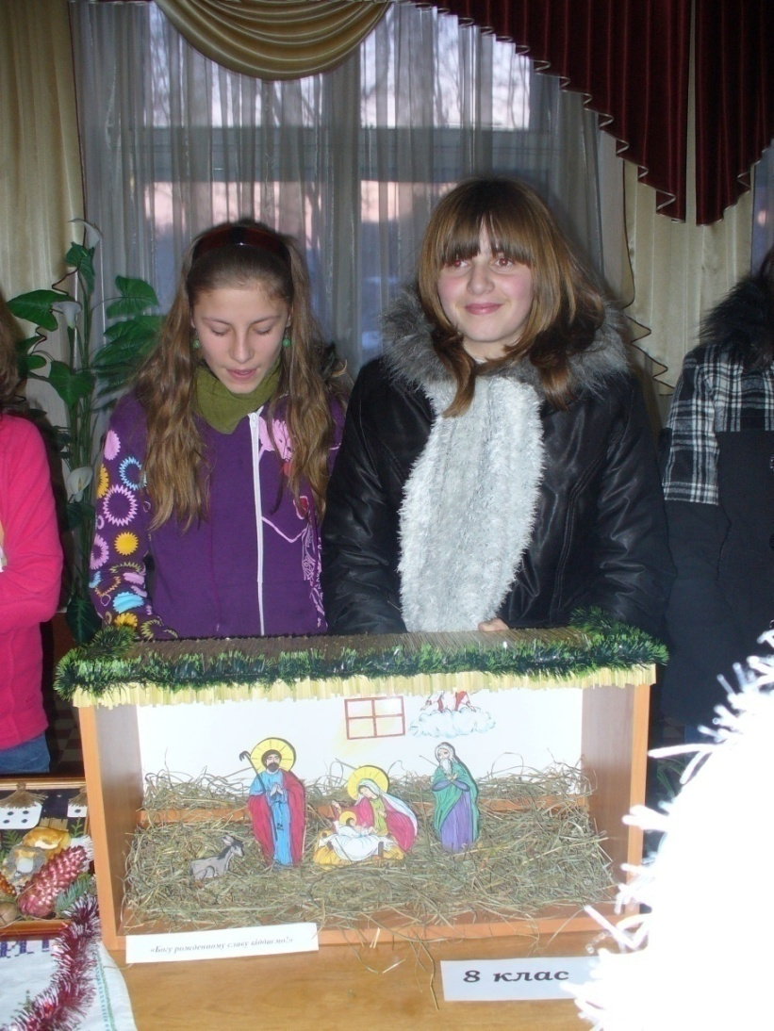
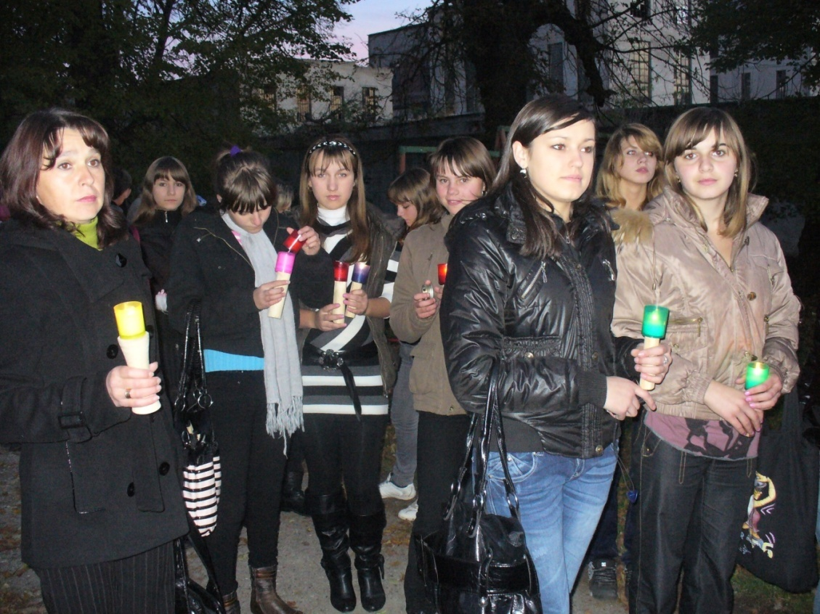
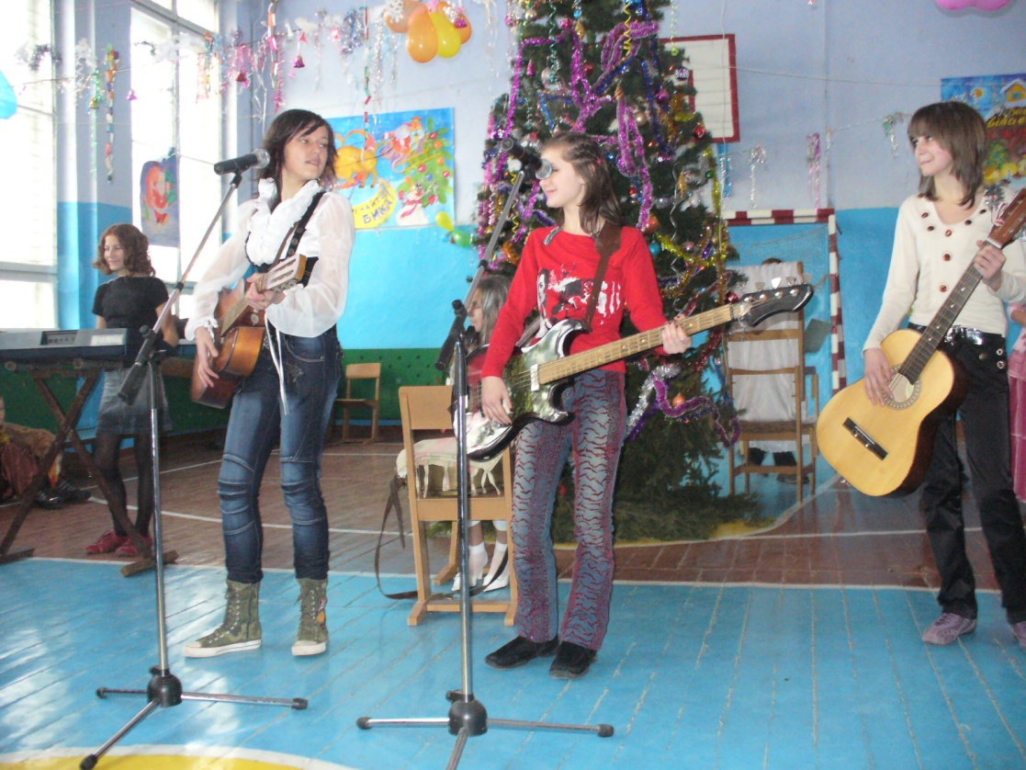
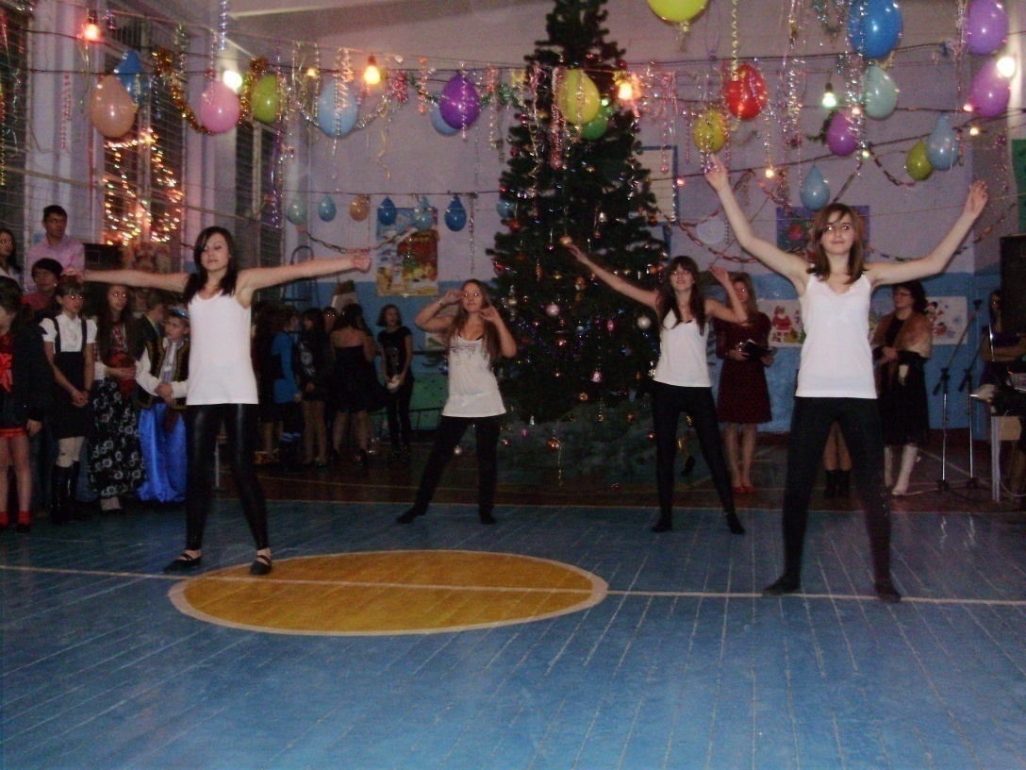
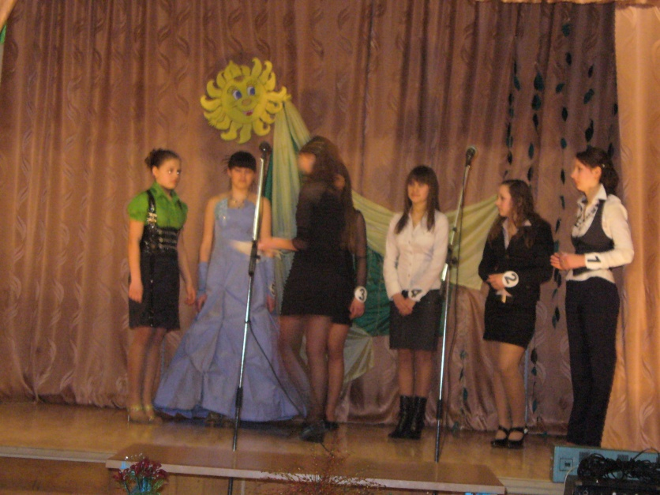
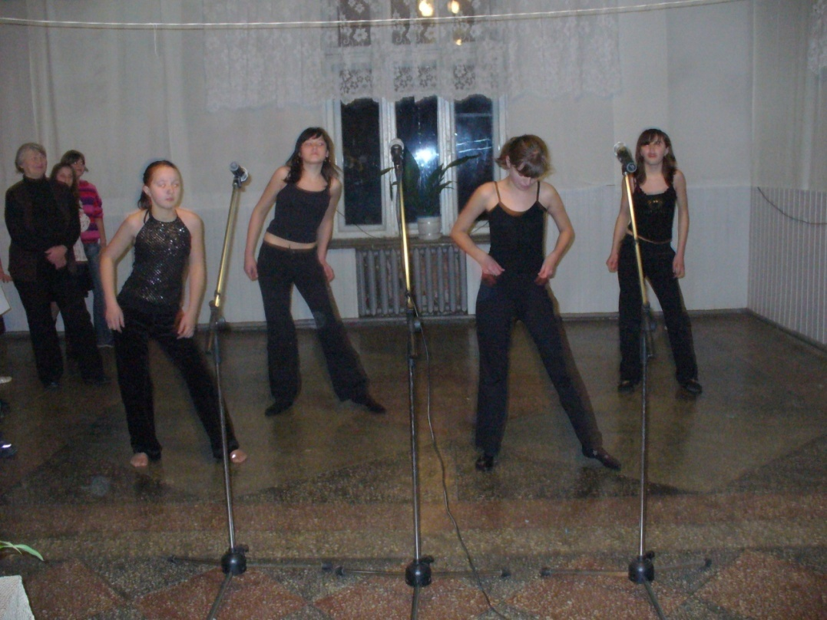
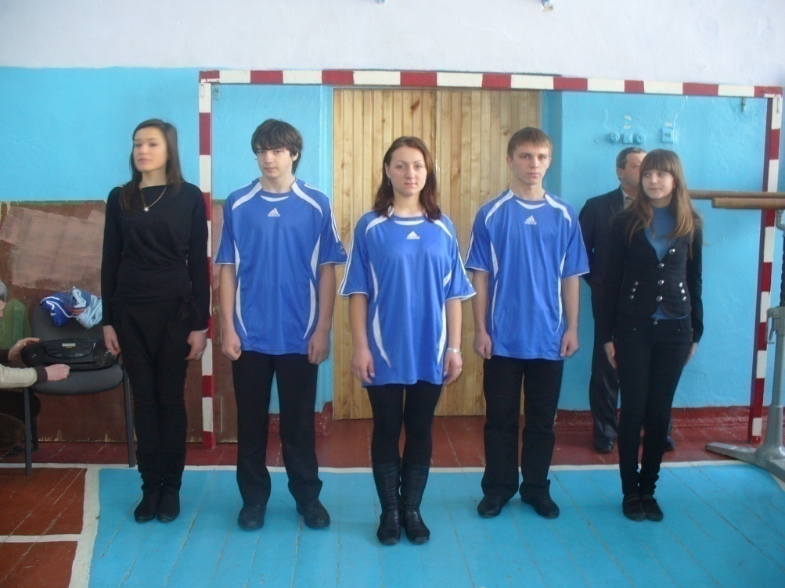
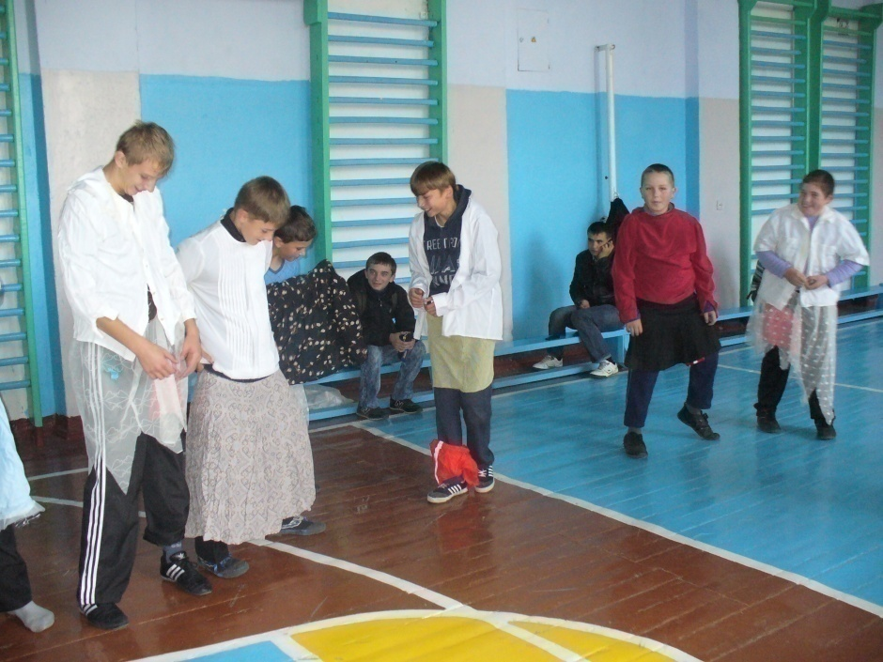
Участь у шкільному житті

Slide 29
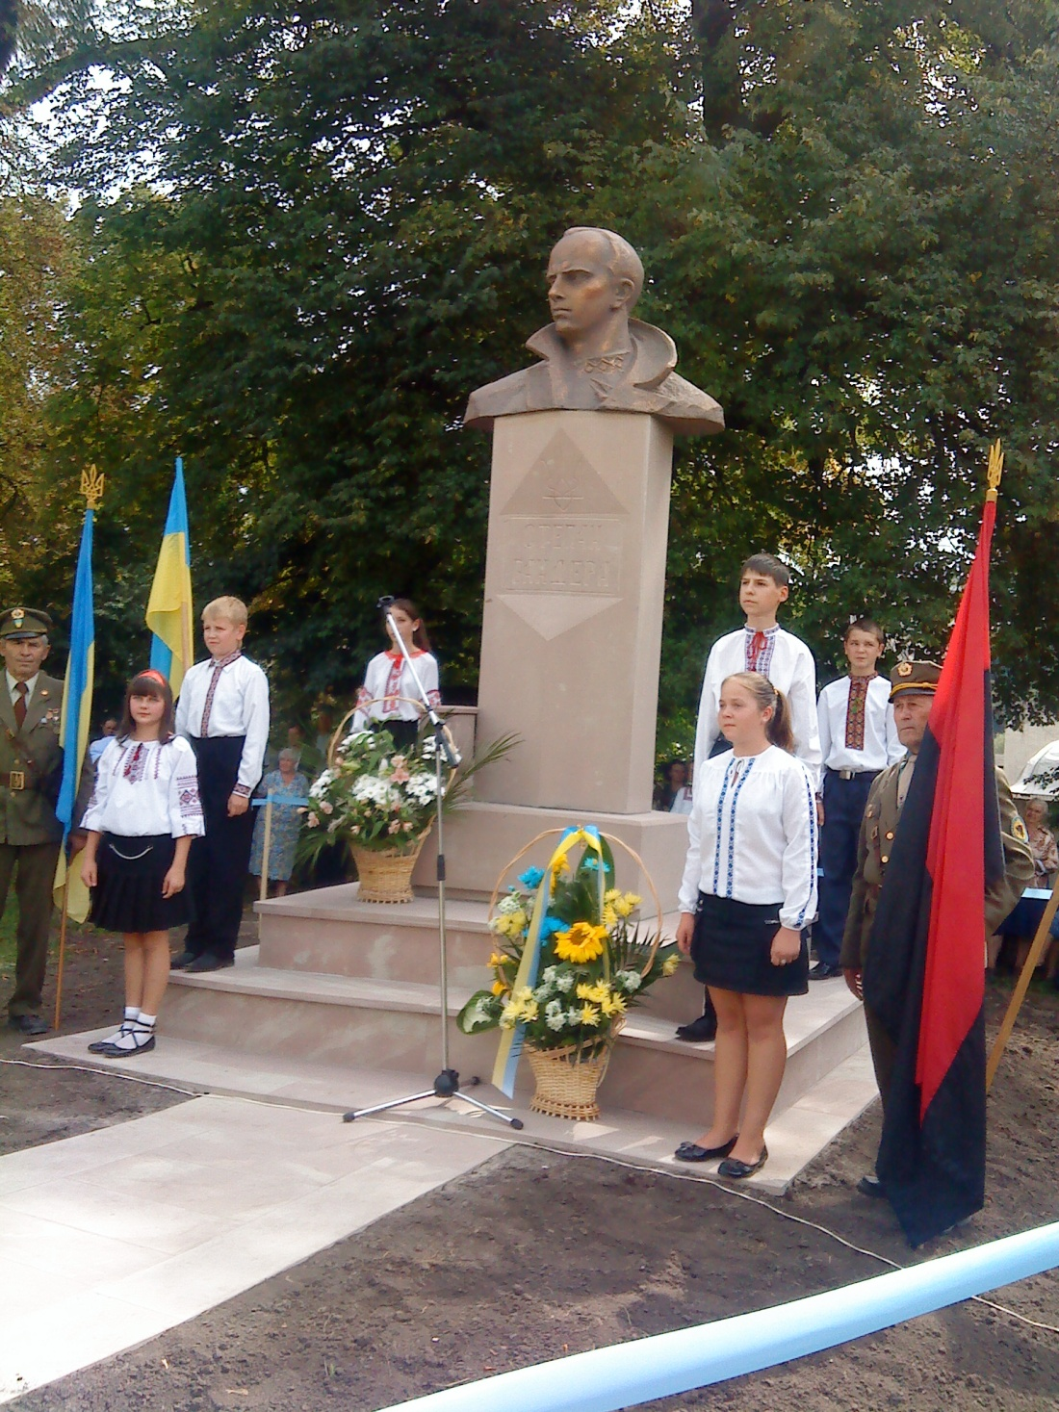
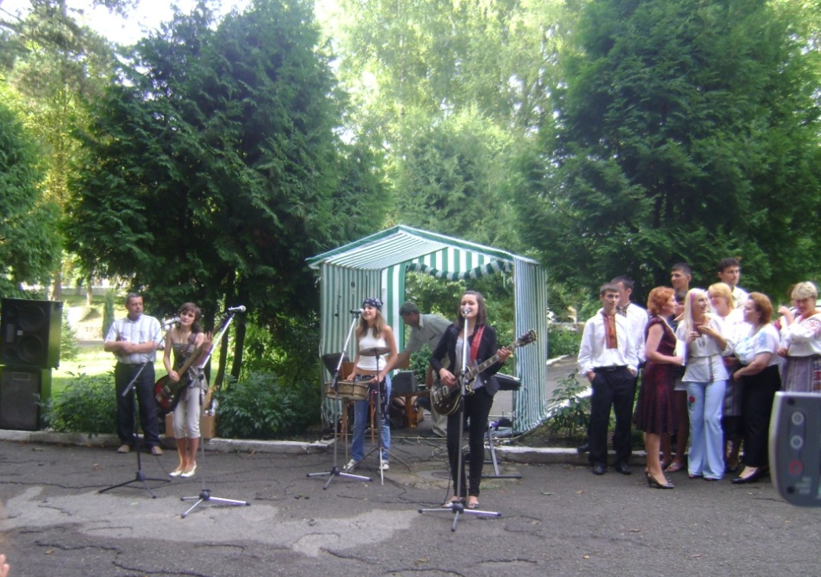
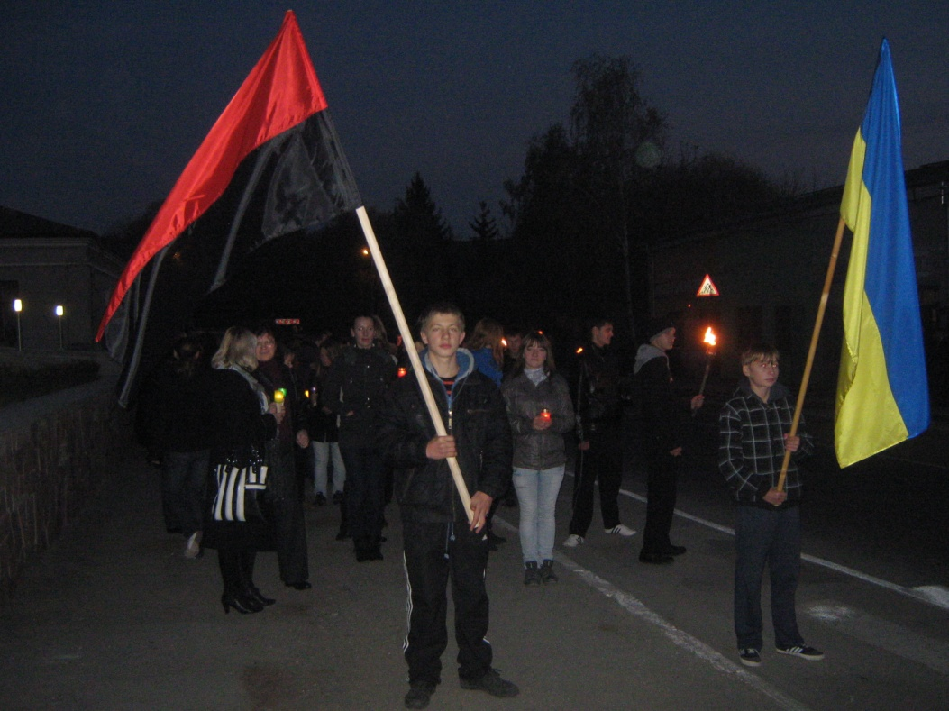
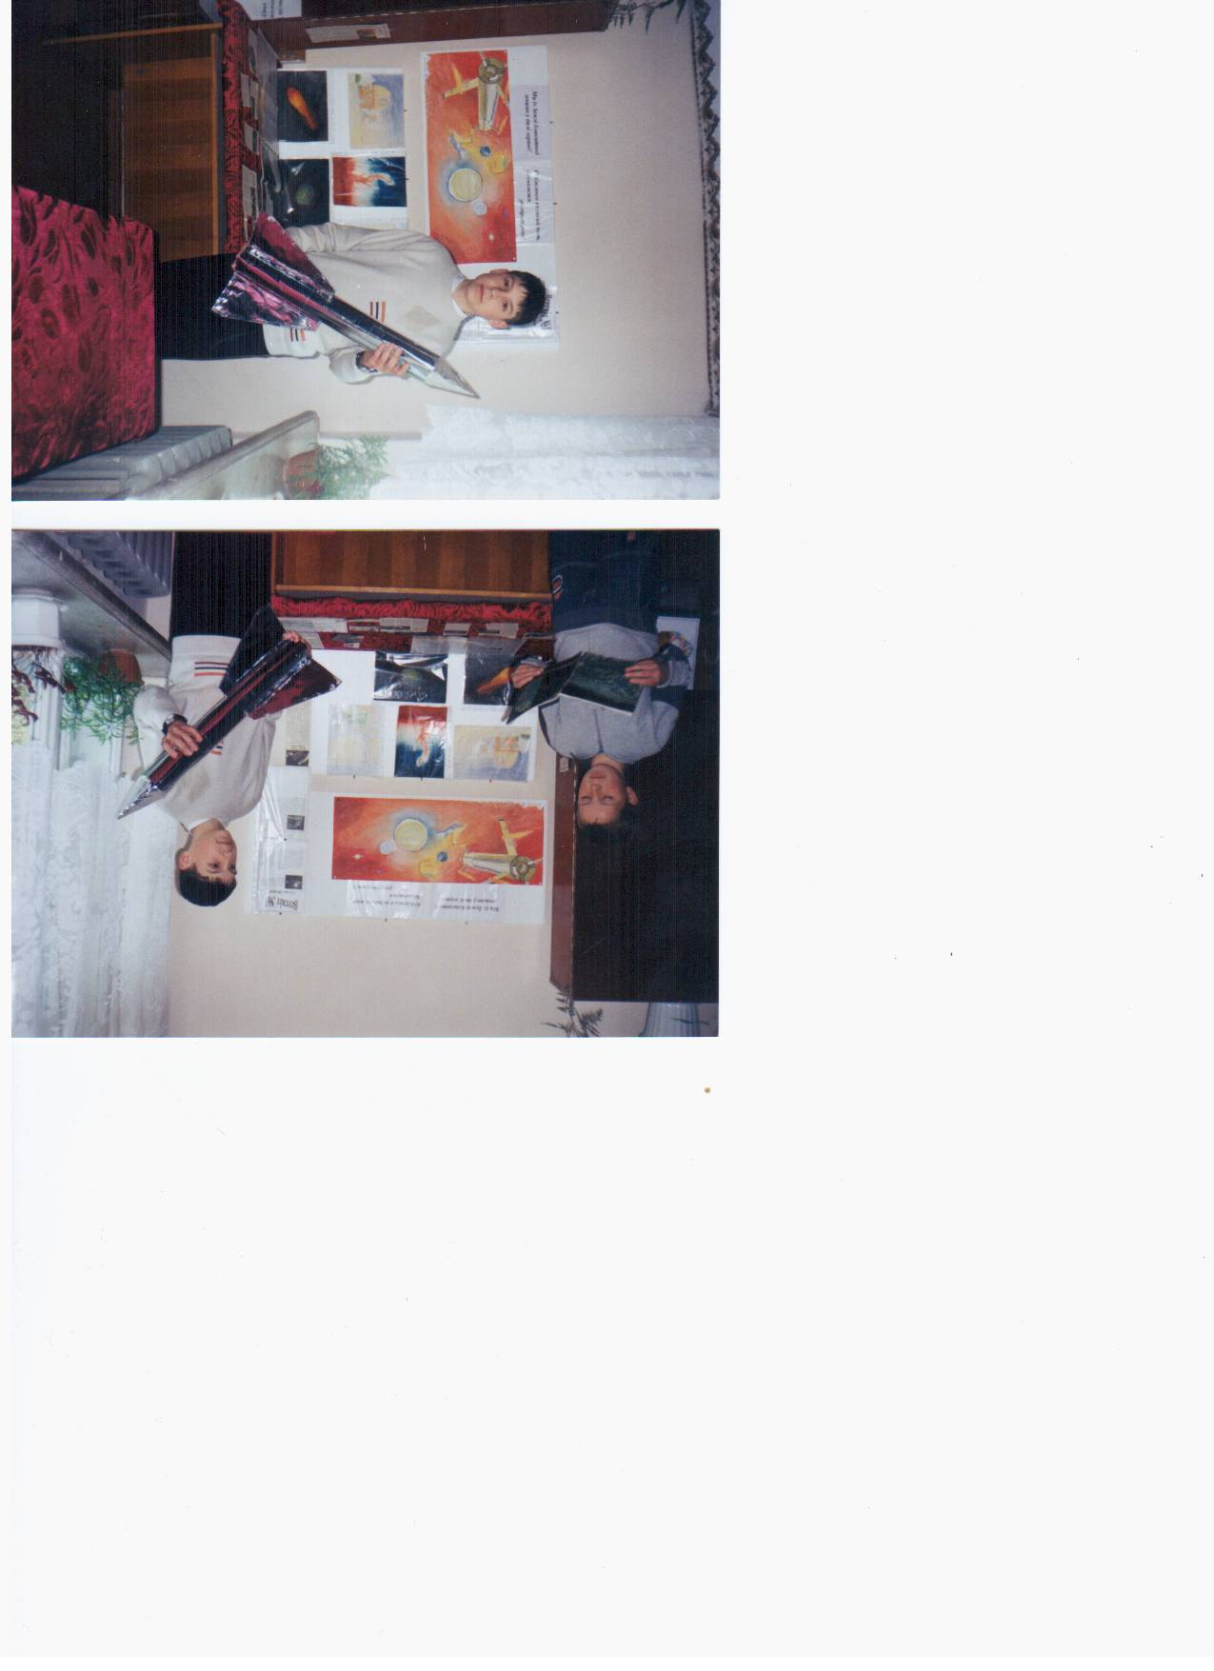

Slide 30
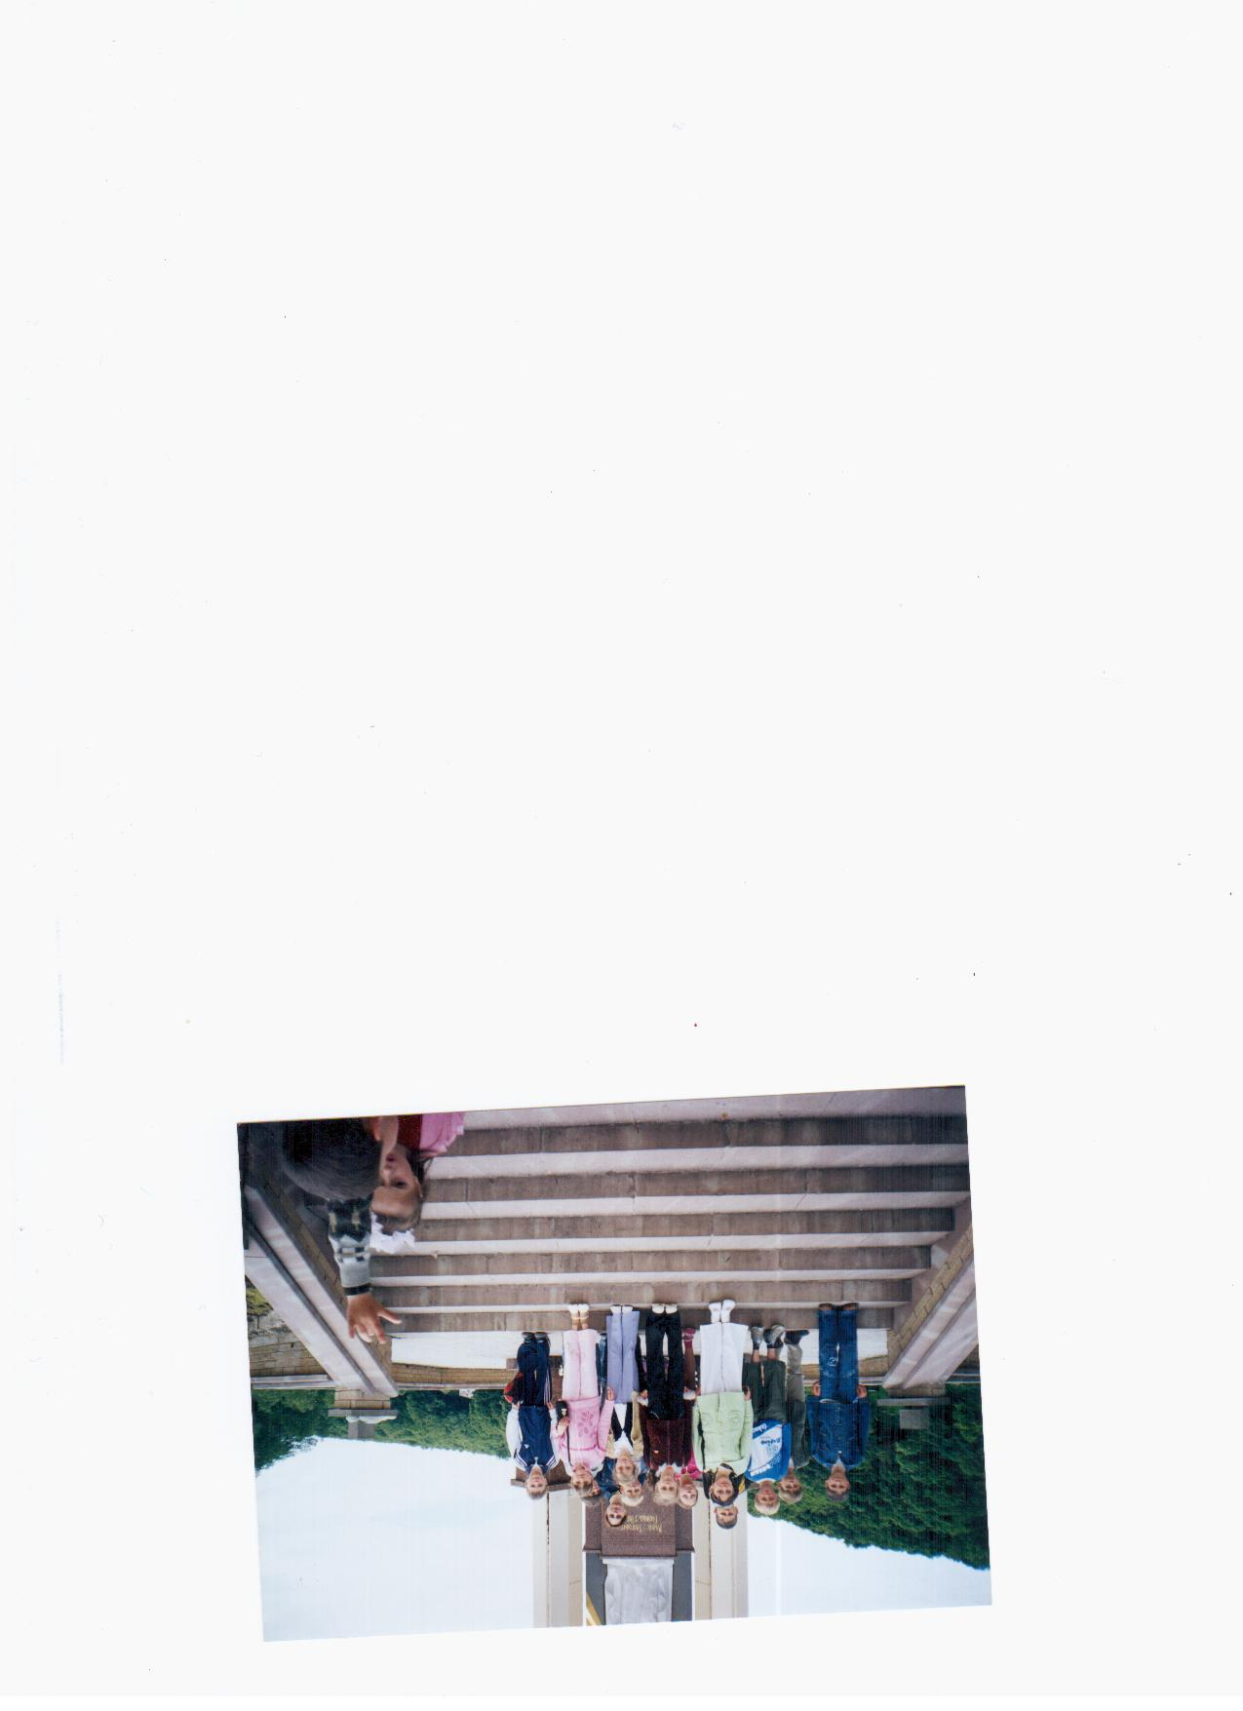
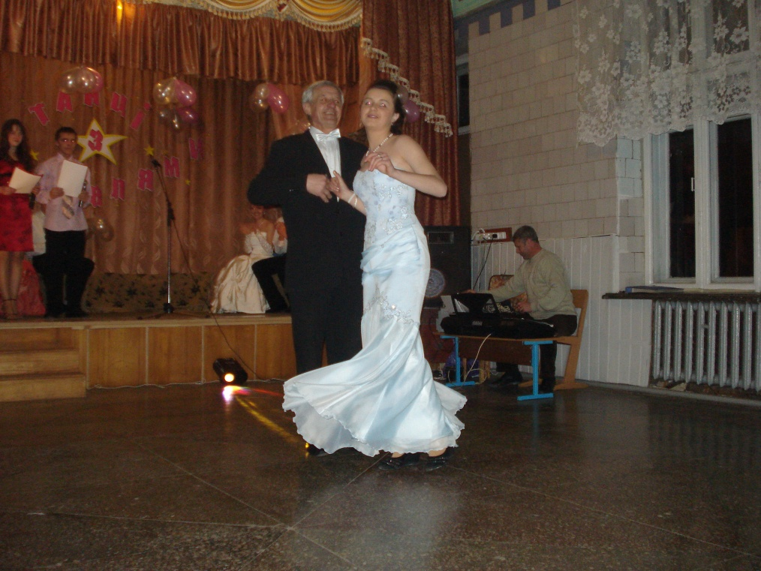
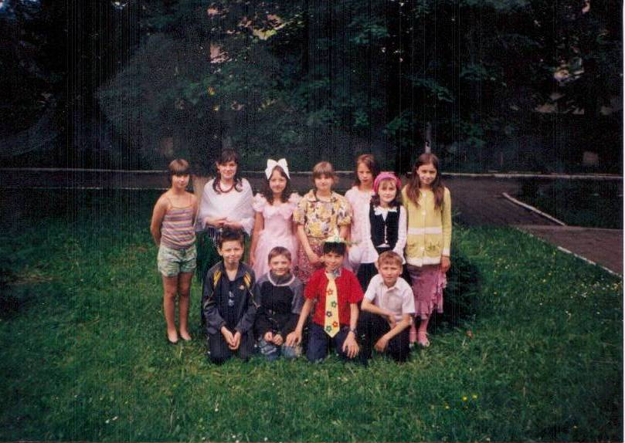
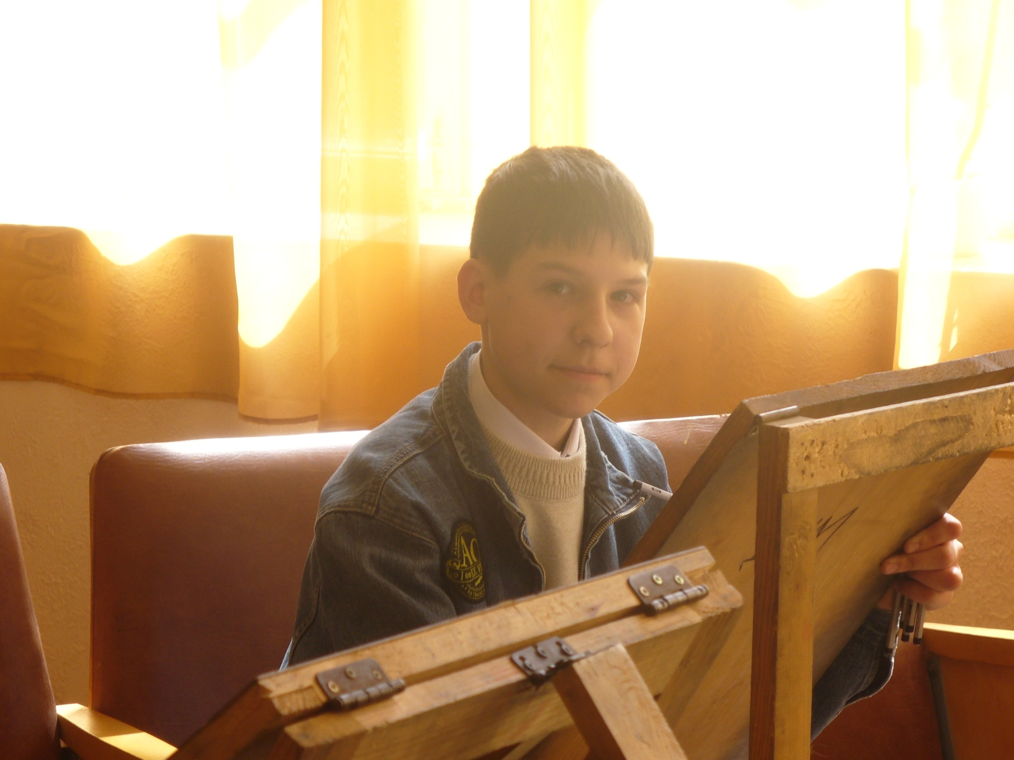
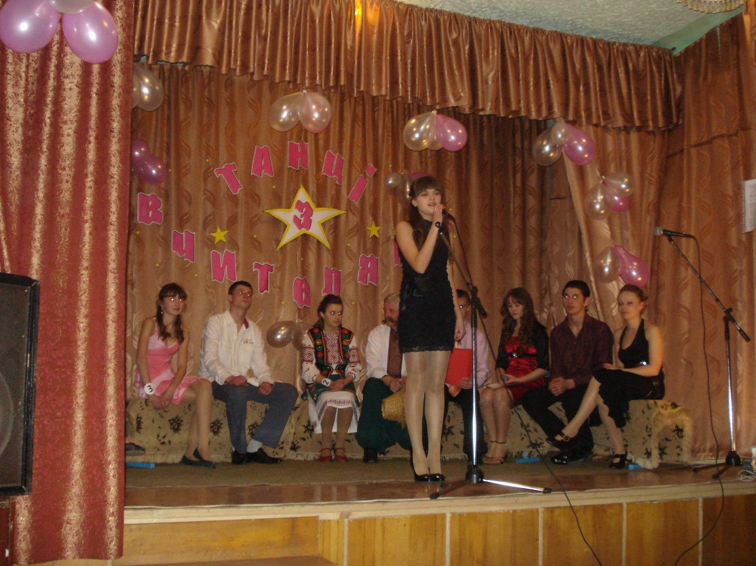
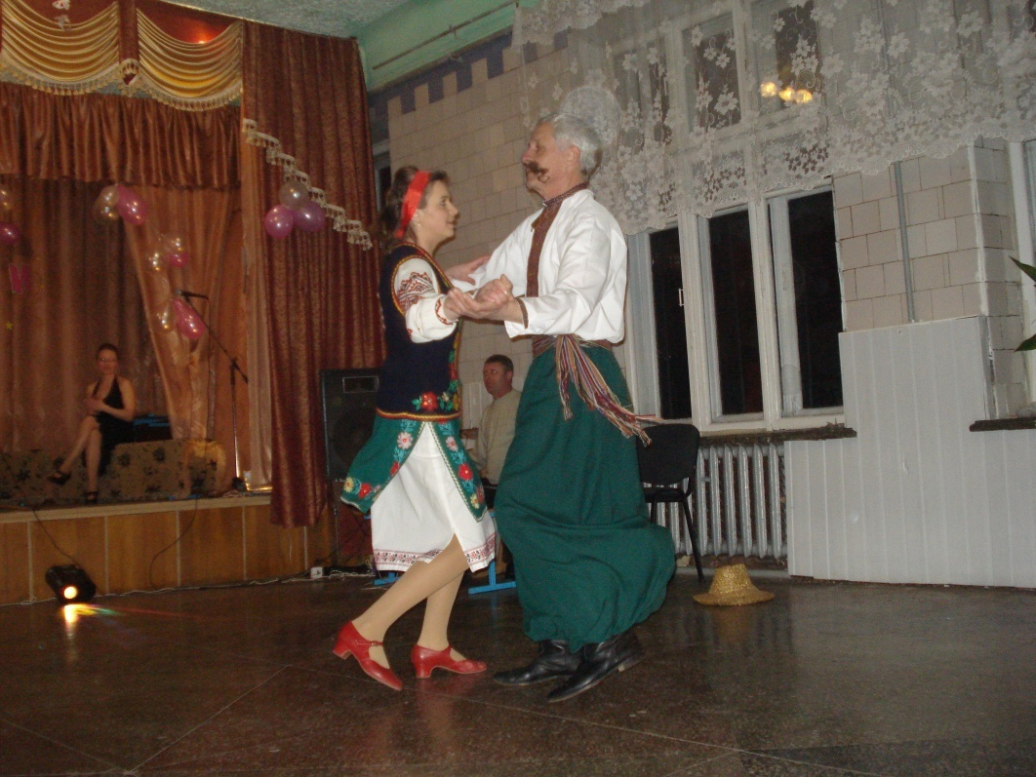

Slide 31
УЧИТЕЛІ, ЯКИМ ДІТИ ЗОБОВ'ЯЗАНІ ВИХОВАННЯМ, ПОВАЖНІШІ, НІЖ БАТЬКИ, ЯКИМ ДІТИ ЗОБОВ'ЯЗАНІ ЛИШЕ НАРОДЖЕННЯМ :
ОДНІ ДАРУЮТЬ НАМ ТІЛЬКИ ЖИТТЯ,
А ІНШІ – ДОБРЕ ЖИТТЯ.
АРИСТОТЕЛЬ

Slide 32
АВТОР ПРЕЗЕНТАЦІЇ - ІВАННА СТАНЬКО
ДИЗАЙН І КОМП'ЮТЕРНА ГРАФІКА - БОГДАН ШКІМІРА

